Slide 1
Отчёт по практике: ПМ.02. Осуществление интеграции программных модулей
Выполнил: Кибардин Владимир Михайлович
Студент группы: 23п-1
Наставник :Седов Алексей Сергеевич

Slide 2
Цели и задачи
Цель: разработка комплексной системы управления производством "АгроСинтез"
Задачи:
Разработать базу данных и получать с неё данные через API
Разработать 3 модуля:
- Модуль технолога
- Модуль лаборатории
- Модуль аппаратчика
3) Осуществить интеграцию модулей с помощью Git hub
4) Провести тестирование программных модулей.

Slide 3
Анализ предметной области
Предметная область – производственное предприятие, где выделяются три роли пользователей:
Технолог – разрабатывает рецептуры продукции (состав, время изготовления, параметры).
Лаборатория – проводит анализы готовых партий, вводит результаты контроля качества.
Аппаратчик – выполняет производственные задания по утверждённым рецептам.

Slide 4
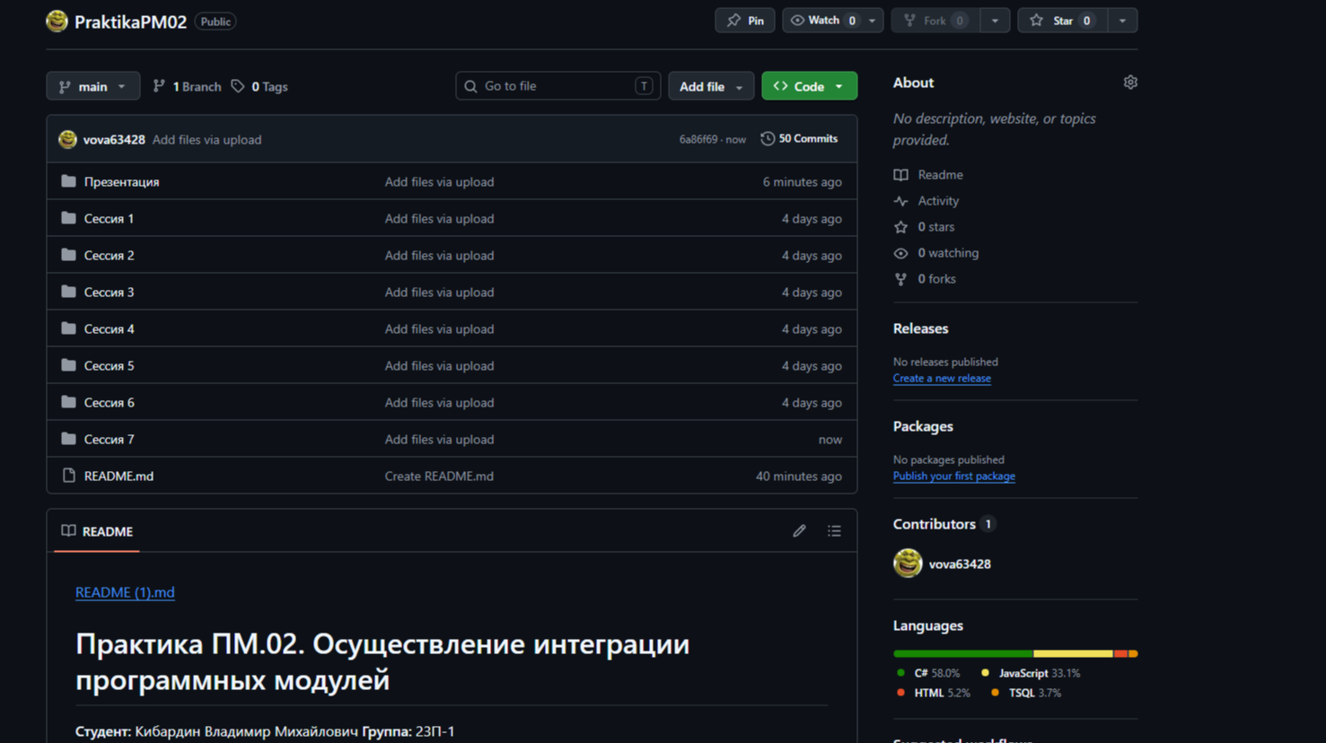
Работа в системе контроля версий

Slide 5
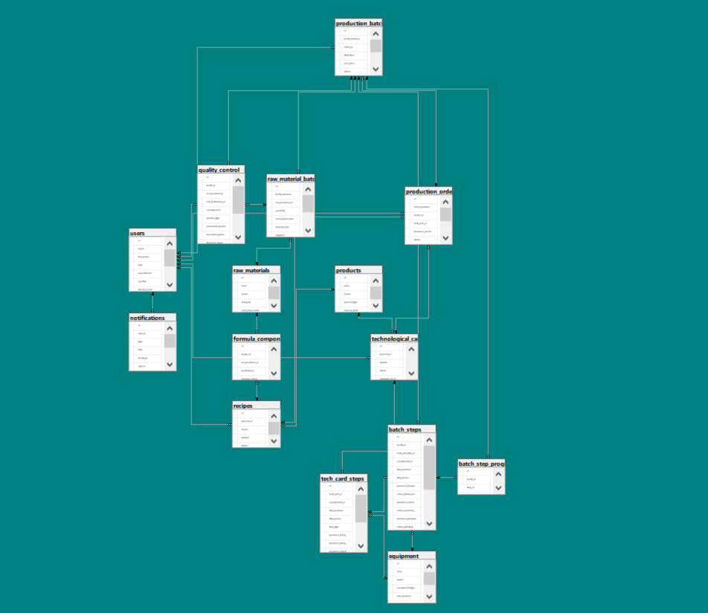
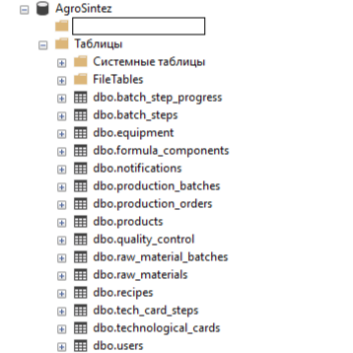
База данных

Slide 6
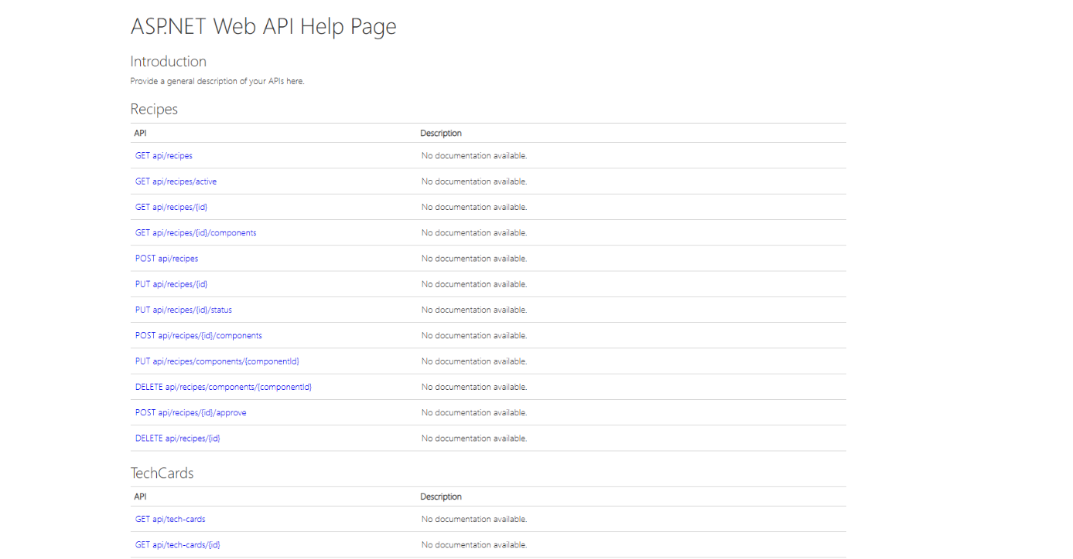
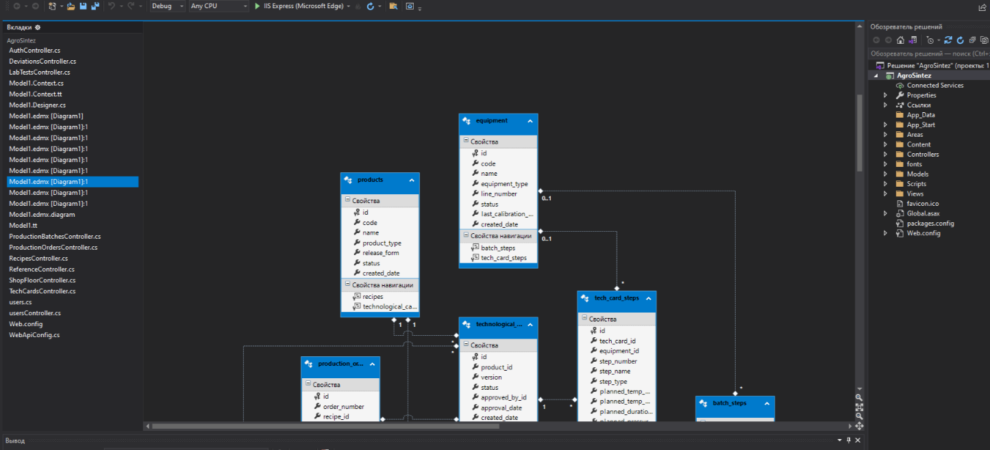
API

Slide 7
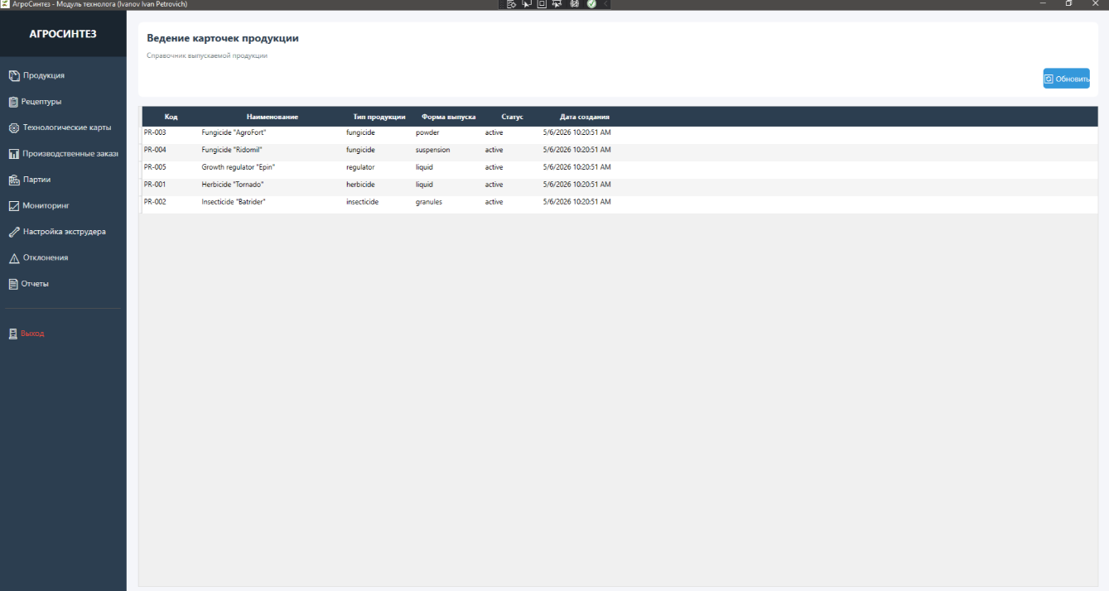
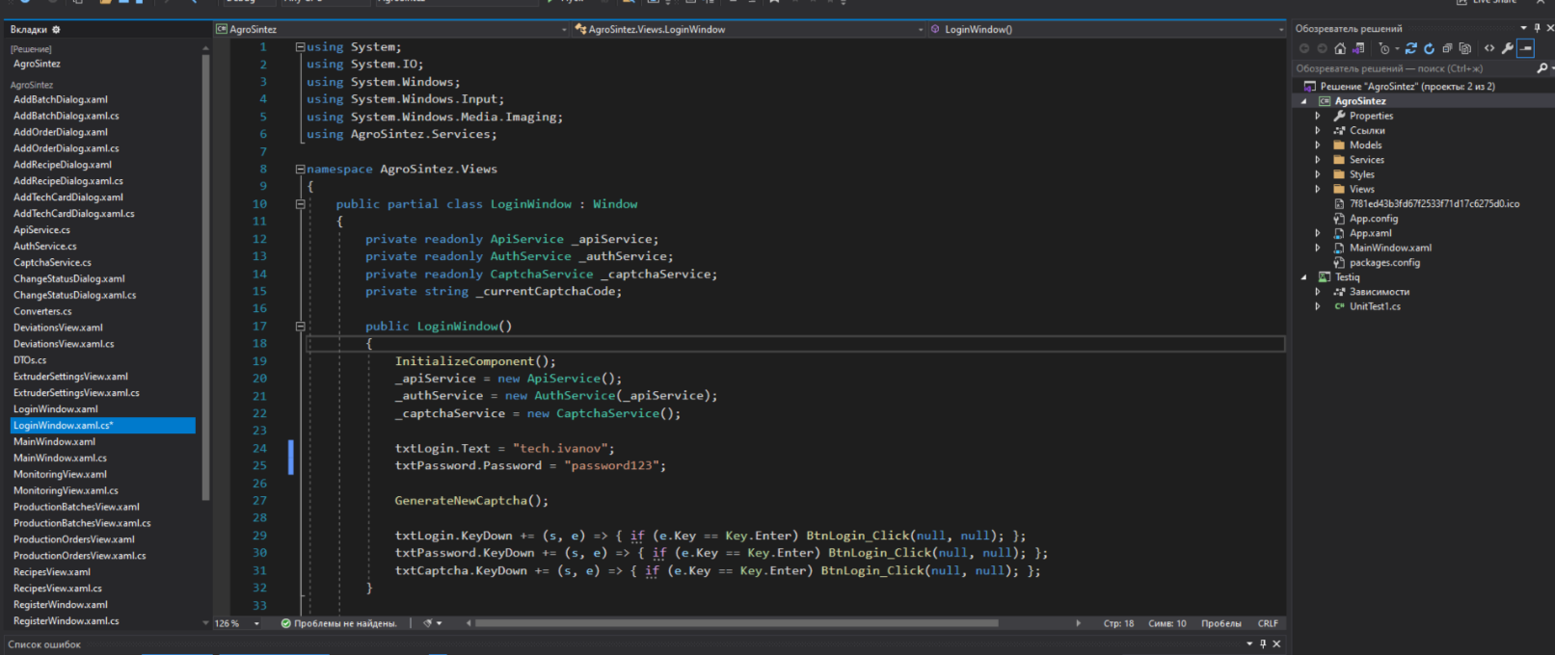
Модуль технолог

Slide 8
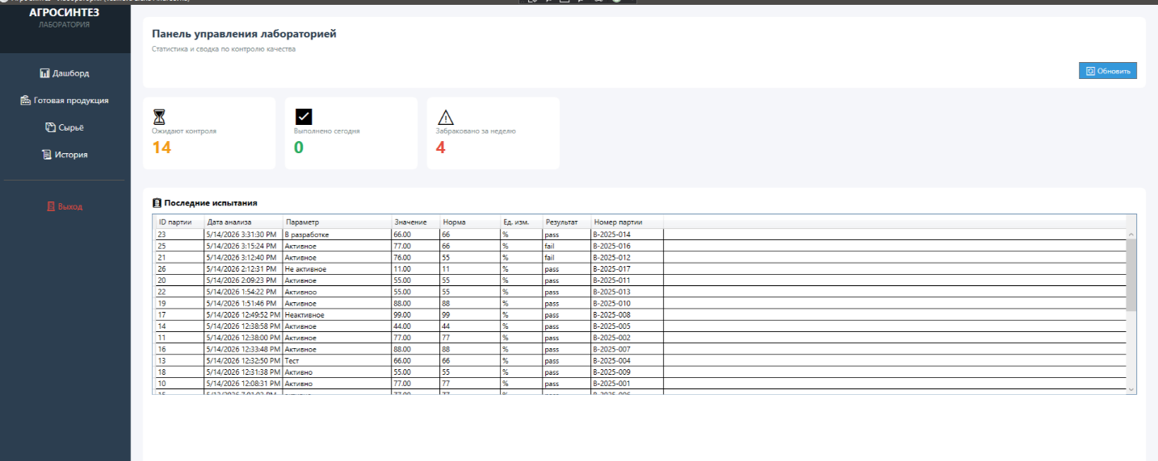
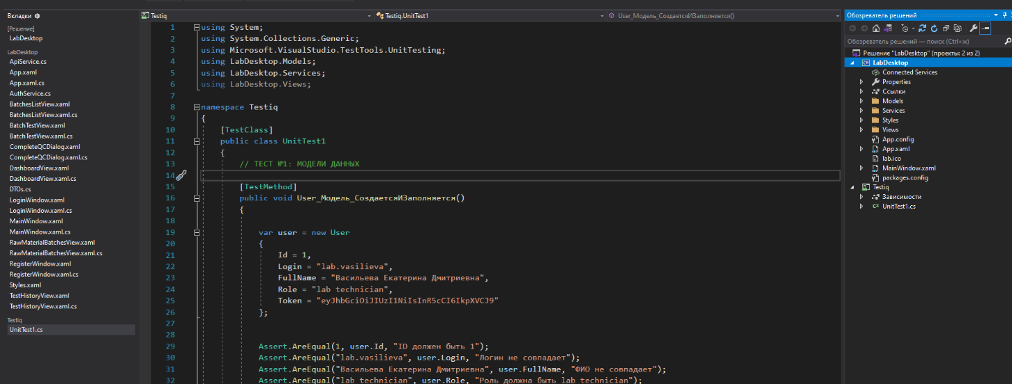
Модуль лаборатории

Slide 9
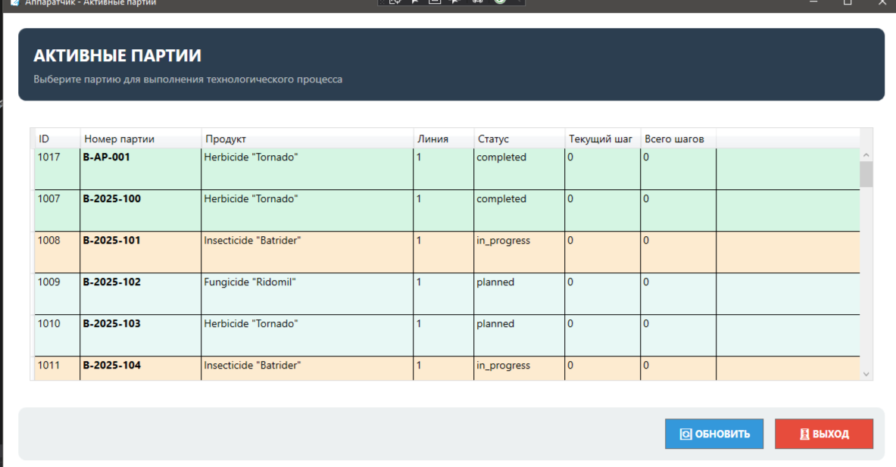
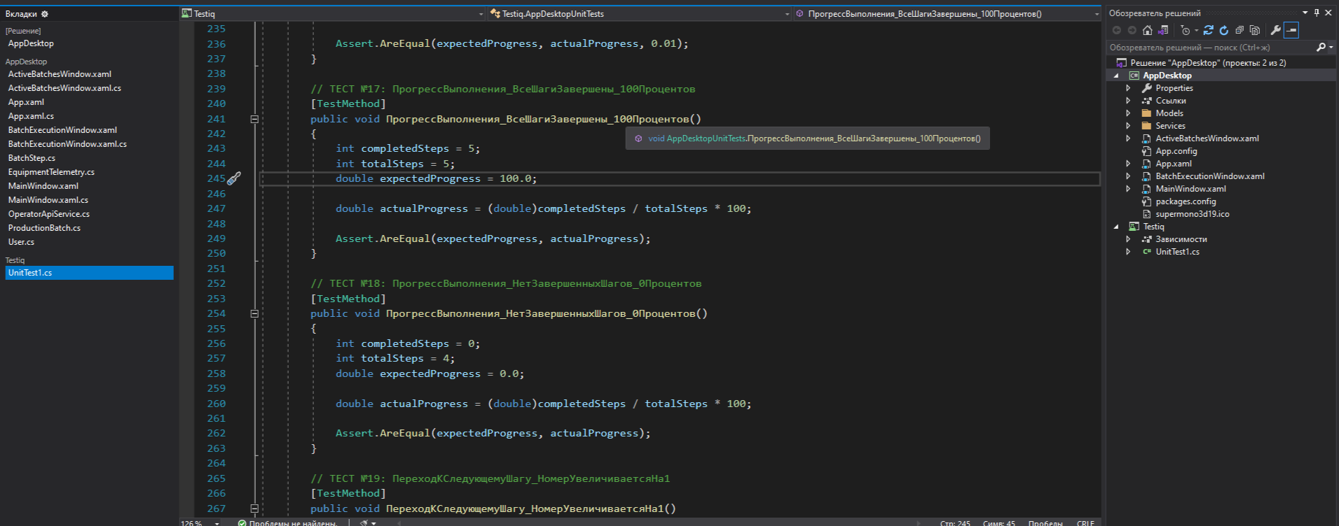
Модуль аппаратчик

Slide 10
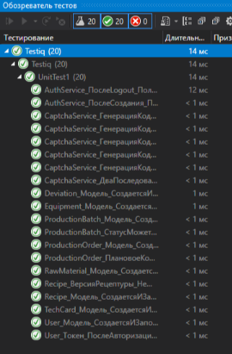
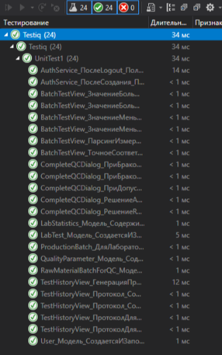
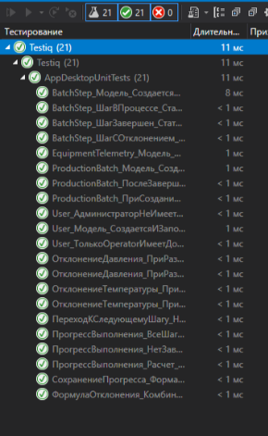
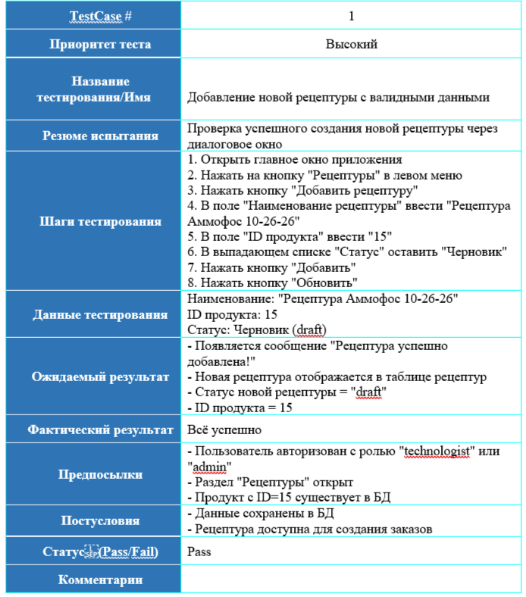
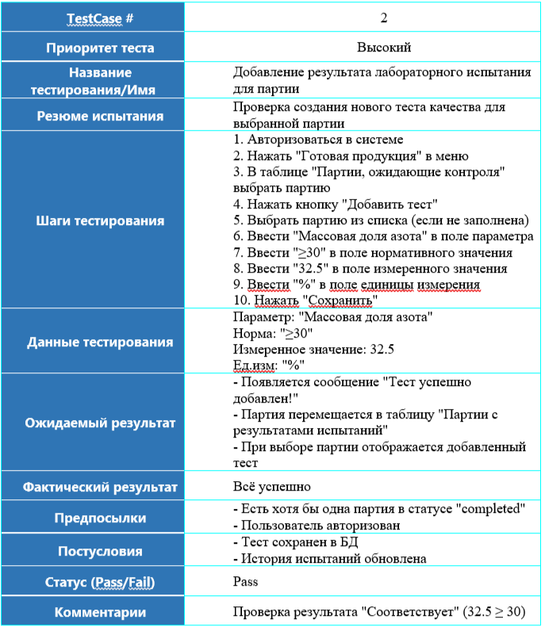
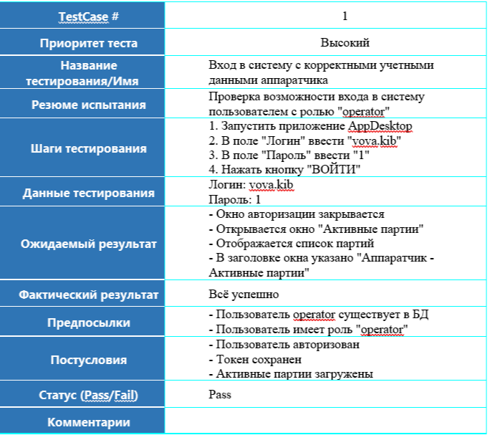
Разработка тестовых наборов и тестовых сценариев
У меня получилось:
MsTest:66
Ручные тесты:15
Технолог
Лаборатория
Аппаратчик

Slide 11
Заключение
В ходе учебной практике были выполнены все поставленные задачи такие как например:
Разработка API-сервера
Разработка модуля технолога
Разработка модуля лаборатория
Разработка модуля аппаратчика
Вся проделанная работа выложена на Git hub:https://github.com/vova63428/PraktikaPM02

Slide 12
Спасибо за внимание

